Slide 1


Sběr a předání dat za rok 2022 pro CZ DRG
15.12.2023
FAKULTNÍ NEMOCNICE OLOMOUC

Slide 2


Běžný sběr dat – časový průběh
www.fnol.cz

Slide 3
Běžný sběr dat – časový průběh 2023
- v 1.kole předalo data jen 25 RN
RN, které předala data dosáhly na
bonifikaci a uznané případy 2.kolo
s vyšší úhradou
- v 2.kole předalo data 40 RN
www.fnol.cz

Slide 4
Výsledky předaných dat za rok 2023
www.fnol.cz

Slide 5
Nejčastější chyby ve validacích
2a) Validace klinických pravidel pro kódování zdravotních služeb
Vyskytla se nepřípustná kombinace diagnóz,
Specificky mužský výkon je zde uveden u ženy,
Specificky ženský výkon je zde uveden u muže,
- Uvedený výkon je věkově specifický
www.fnol.cz

Slide 6
Nejčastější chyby ve validacích
2b) Kontroly vztažené k hospitalizačním případům pro DRG klasifikaci
Celkový počet uvedených OD v souboru CC je o X větší než maximálně přípustný počet OD dle dokladů v souboru CB,
Uvedeny 2-4 OD resuscitační péče, ale není vykázán DRG marker pro umělou plicní ventilaci, Polytrauma bez pobytu na JIP,
- Operační výkon není vykázán na operačním sále (na pracovišti s atributem 1 OPOS),
- Ošetřovací den vykázaný mimo lůžkovou stanici,
Pro výkon provedený na operačním sále (OPOS) není vykázaný operační protokol, nesoulad s vykázanou anestezií
Operační výkon bez kladné délky pobytu na operačním sále, Krátký pobyt na operačním sále,
- Výkon vstupující do definice rehabilitačního dne vykázány na lůžkové stanici (APST, APIN) nebo oper. sále,
- Vykázaný výkon na zákrokovém sálku a současně vykázaný operační protokol,
- Obligatorní ZUM bez příslušejícího DRG markeru,
- Chybějící CZ-DRG marker pro gestační stáří u novorozence (0-28 dní),
- Chybějící hlavní nebo vedlejší diagnóza pro zhoubný novotvar k CZ-DRG markeru pro stupeň diferenciace,
Chybně vykázaný počet DRG markerů pro porodní hmotnost novorozence (2 různé DRG markery),
Chybějící DRG marker k výkonu KVCH
www.fnol.cz

Slide 7
Validace předaných dat proti referenčním datovým zdrojům
Validace ekonomických a personálních dat
- Validace předaných dat proti referenčním datovým zdrojům
- Validace hospitalizačních případů proti datům Národního registru hospitalizovaných
- Validace proti účetním výkazům referenčních nemocnic
- Validace proti datům resortního statistického šetření státní statistické služby
- Validace proti datům Národního registru hrazených zdravotních služeb
- Validace výsledného ocenění poskytovaných zdravotních služeb
- Validace vypočtených nákladových hodnot kalkulačních jednic přímých pracovišť
www.fnol.cz

Slide 8
Validace výsledného ocenění poskytovaných zdravotních služeb
www.fnol.cz

Slide 9
Použití převodníků - příklady
- Převodník alokace nákladů a výnosů (převody SZM např. z 0171,0172 na 0111)
- Převodník alokace systemizace (převody lékařů z lůžek na ambulance,katerizační sály,..)
- Převodník alokace přeúčtování režie (převody u provozních služeb, doprava)
- Převodník lůžek (převody mezi IČP, odbornostmi)
- Převodník produkčních dat (převody mezi operačním sálem a porodním sálem,..)
- Převodník organizační struktury (převod typu střediska)
- Převodník plochy (úpravy ploch mezi středisky)
- Převodník kalkulovaných odpisů movitého majetku
www.fnol.cz

Slide 10
Jak na data roku 2023 ?
Zásadní otázka – kde řešit kontrolní mechanismy a kde provádět opravy a korekce dat
- na straně NIS v době pořízení ? (snad data roku 2024?)
- na straně DS (Modelu)? Asi jediná cesta pro data 2023
- vytvoření chybových protokolů
- kontroly na shodu výkonů a ZUM
www.fnol.cz

Slide 11
Harmonogram pro předání dat za rok 2023
www.fnol.cz

Slide 12
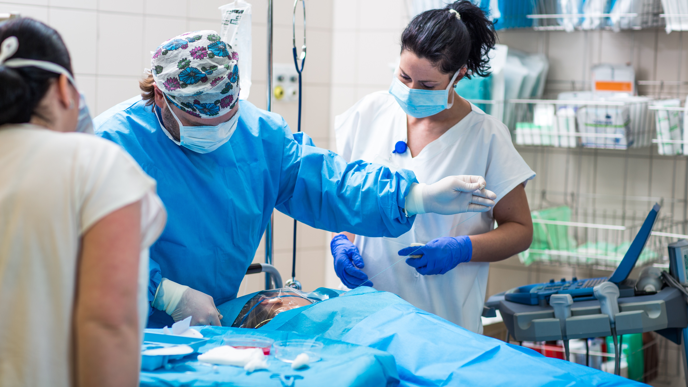

DĚKUJI ZA POZORNOST
FAKULTNÍ NEMOCNICE OLOMOUC

